Slide 1

組込み 成果発表
Group 14
赤松 佳依
松尾 歩
植田 芳樹
松田 怜真

Slide 2
目次
１．開発内容
２．開発プロセス
３．評価
４．振り返り

Slide 3
１．開発内容

Slide 4
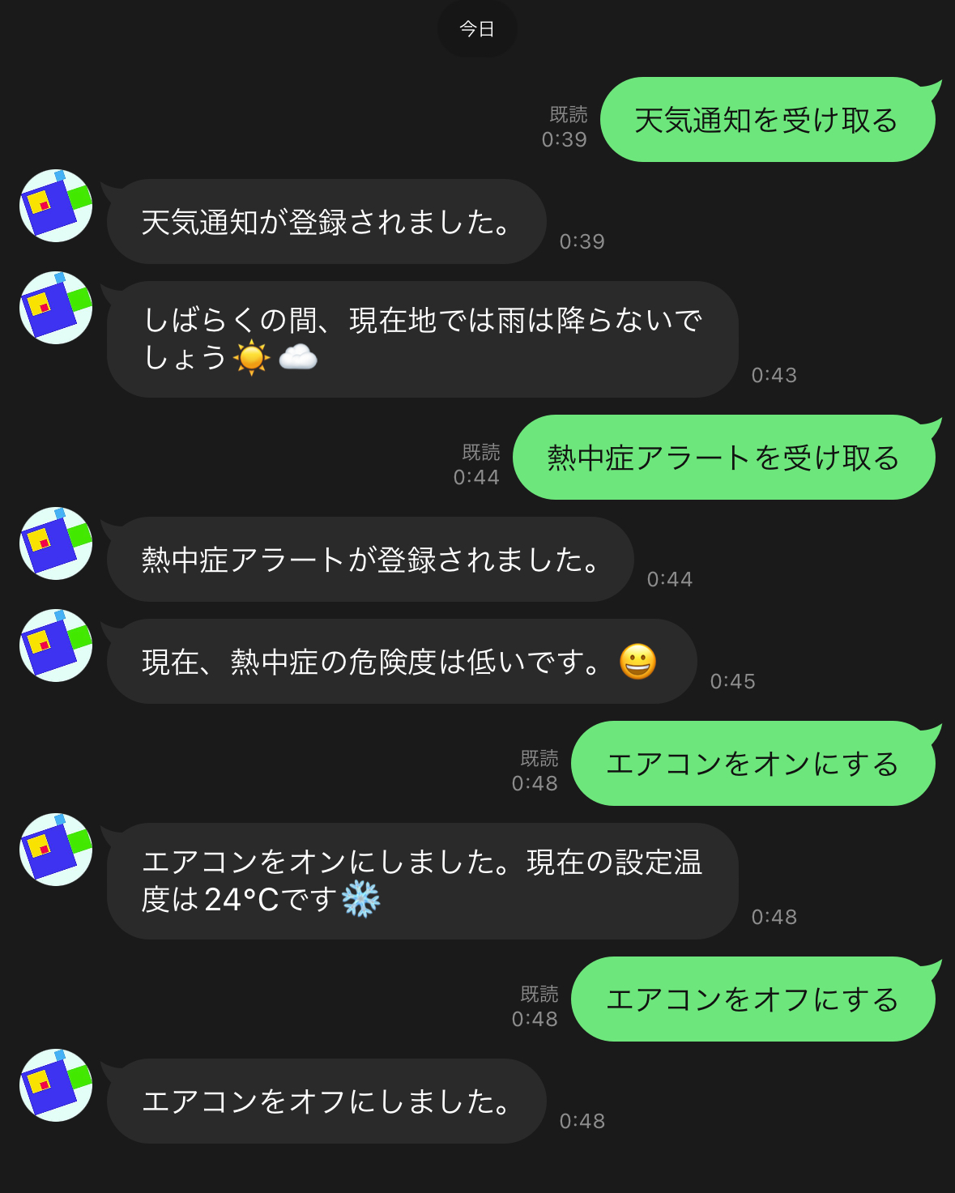
・システムの概要
・LINEからの通知の受け取りや、エアコンに対してのアクションを行う
・ひとつのbotを，様々な操作や情報の受け取りが可能なプラットフォームのようなものにする
写真

Slide 5
機能
熱中症の警告メッセージ
天気情報の取得
エアコンの操作

Slide 6
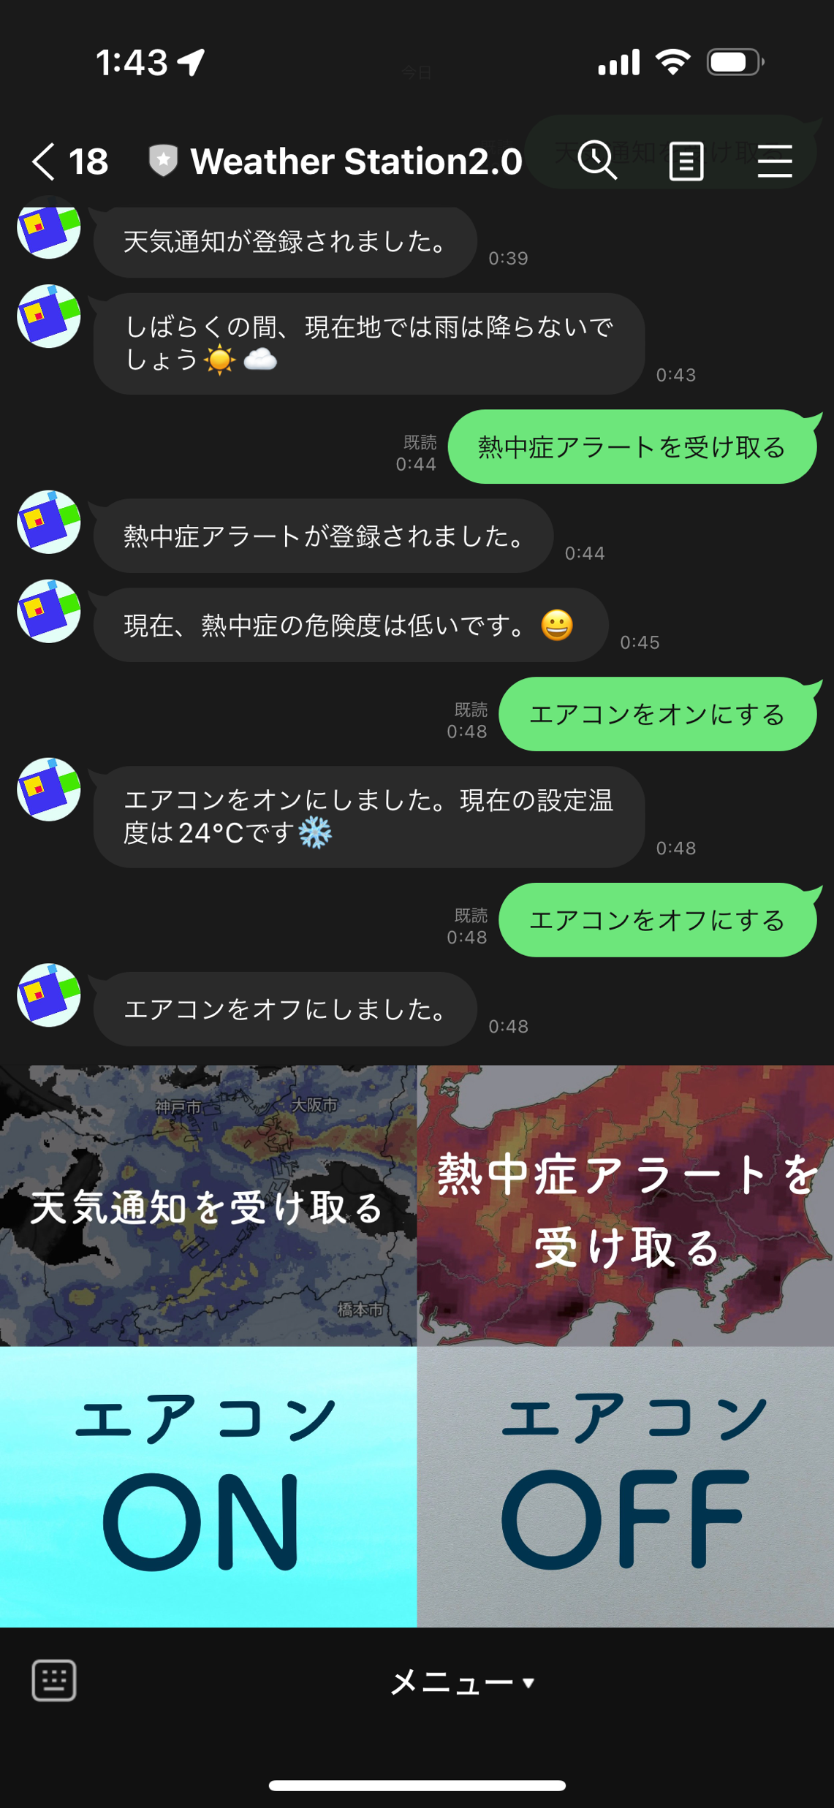
実際の動作画面

Slide 7
想定する利用者
LINEを使用し、家にエアコンがある人全てが対象
特に…
エアコン操作が難しい子供やペットが家庭にいる人
一人暮らしで洗濯物を外に干す人
花粉症の人
寝ている間に環境要因で体調を崩す人

Slide 8
機能要求
雨雲が近づいたときにその情報を通知から取得できる。
熱中症の危険がある場合に通知を受け取ることができる。
遠隔でエアコンをON/OFF操作することができる。

Slide 9
非機能要求
現在地に基づいた雨雲情報を取得できる。
同一の画面からすべての操作を行うことができる。

Slide 10
２．開発プロセス

Slide 11



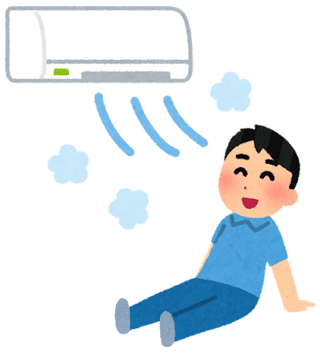
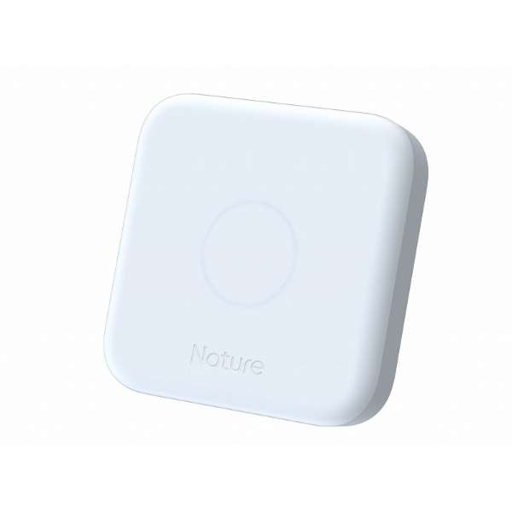
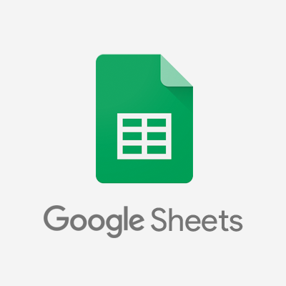


システム処理の流れ
条件設定
天気、位置情報等の情報を取得
エアコン操作の条件を満たせば、
Remo3を通じて、エアコン操作
雨天等の情報を通知
Remo3を通じて、部屋の情報を取得

Slide 12
モジュール
天気情報をスプレットシートに記録するプログラム
部屋の気温･湿度をスプレットシートに記録するプログラム
GPSの位置情報を取得するプログラム
加えて、
エアコン操作を行うプログラム
LINEに通知するプログラム
LINEのユーザIDをスプレッドシートに記録するプログラム
天気情報を判別するプログラム

Slide 13
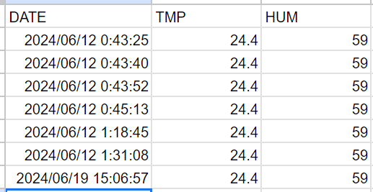
部屋の気温・湿度のスプレッドシートへの記録
Remo3が取得した部屋の温度や湿度をスプレッドシートに記録
温度
湿度
記録
Remo3
スプレッドシート

Slide 14
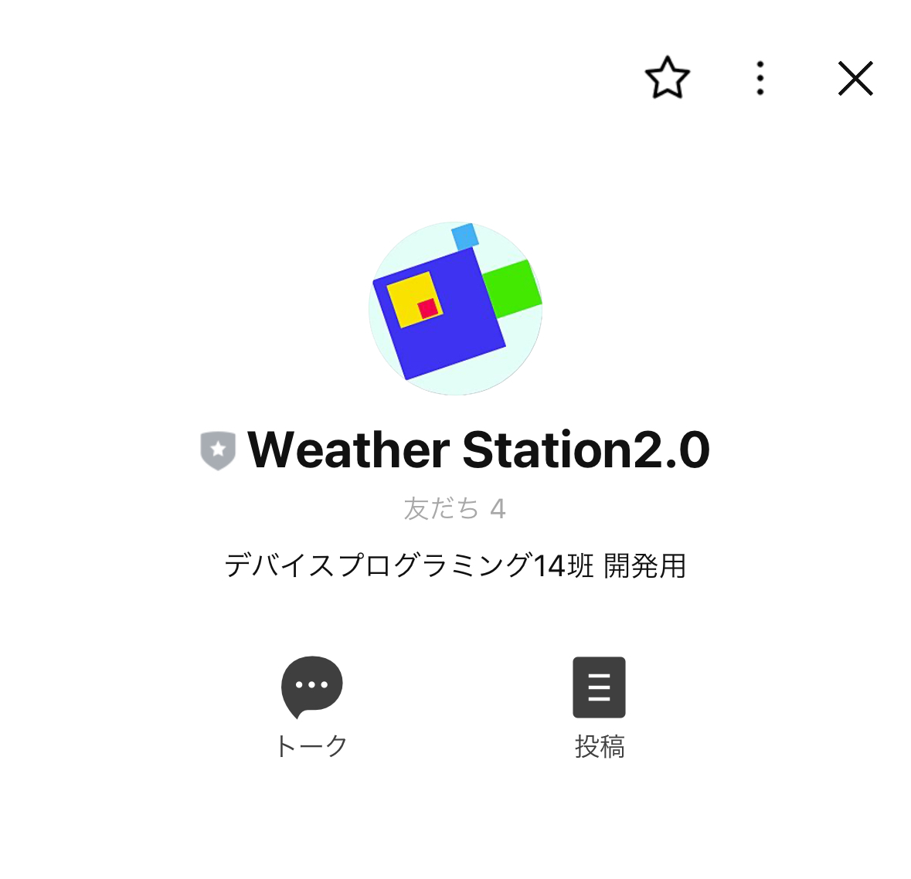

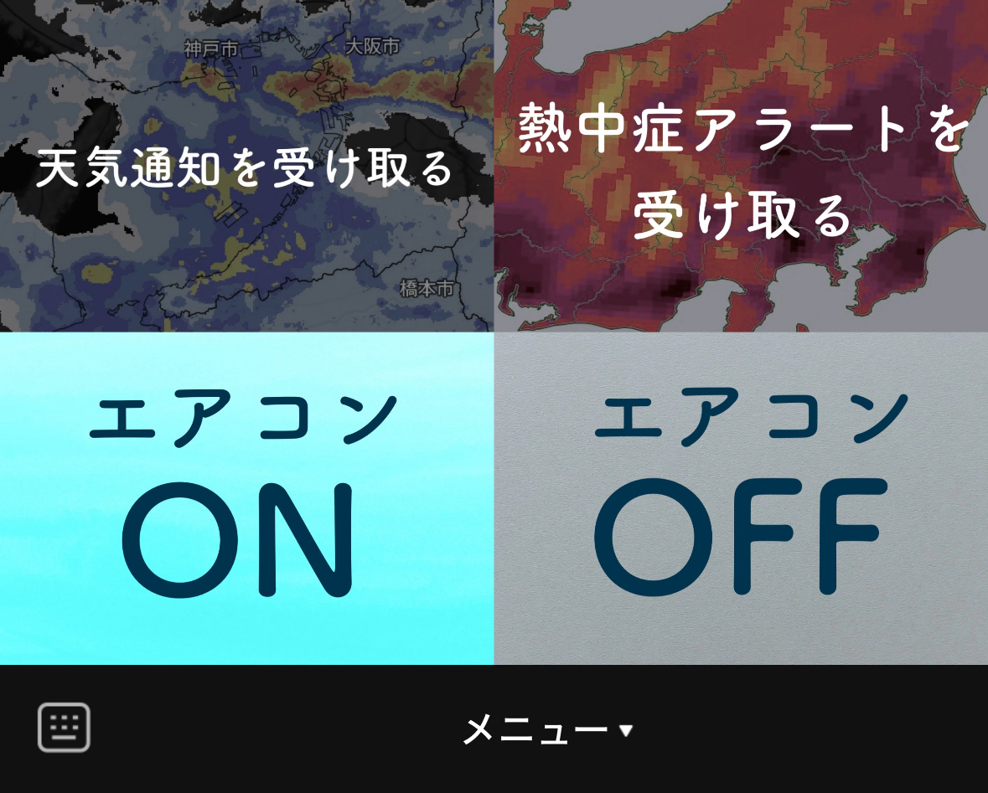


GASとLINEの協調の仕組み
チャネルによる連携
友だち登録
通知を送るよう設定
Webhookによる紐付け
通知送信のリクエスト
公式アカウント
通知受け取り
操作
ユーザIDを記録
ユーザID取得
ユーザ
アカウント内メニュー
スプレッドシート
GAS
doPost関数によるプログラムの起動

Slide 15
通知が送られるまでのモジュールの協調
ユーザによるメニュー操作（ここでは，「天気通知を受け取る」を押す）
doPost()関数起動
SendReplyMessage()関数...「天気通知が登録されました」
RecordUserID()関数...スプレッドシートにユーザIDを記録・管理
CreateTrigger()関数...指定した時間おきにMoniterWeather()関数を実行
MoniterWeather()関数...GetWeather()関数を呼び出し，雨であればSendLineNotification()関数を起動
GetWeather()関数...getGPS()関数で現在地を取得し，天気APIを通じて現在の天気を取得
SendLineNotification()関数...スプレッドシートに記録されているユーザ宛に通知を送信
・ユーザがボタンを押すとdoPost関数が実行され，順々に処理が進む

Slide 16
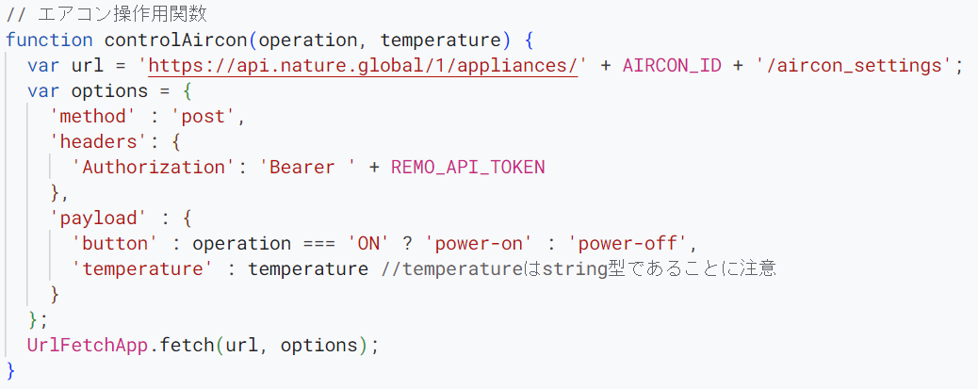
エアコン操作
RemoAPIを使って実装
トリガーを設定し、定期的に室内の温度・湿度と閾値を比較
↑エアコン操作関数

Slide 17


GPSの位置情報取得
スプレットシートを経由して、HTMLとGASで実装
現在地の緯度経度を記録
最新の緯度経度を取得

Slide 18

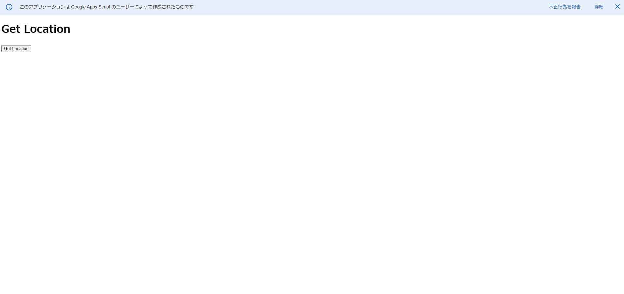
GPSの位置情報取得
リアルタイムに位置情報を取得できない
位置情報を記録したタイミング
↑ボタンを押すと位置情報を記録

Slide 19
開発体制
開発文書責任者：赤松
・要求書等の文書の管理
リーダー：松尾
プログラム責任者：植田
・各モジュールの管理
資料責任者：松田
・中間発表, 成果発表資料の管理

Slide 20
開発スケジュール
タスク | 担当 | 6/12 3限 | 6/12 4限 | 6/19 3限 | 6/19 4限 | 6/26 3限 | 6/26 4限 | 7/3 3限 | 7/3 4限
要求仕様・設計 | 全員
天気情報を取得するプログラム | 植田
Remo3からのデータ取得用プログラム | 松尾
エアコン操作用プログラム | 松田
GPSから現在地を取得するプログラム | 赤松 松尾
LINEに通知するプログラム | 赤松

Slide 21
開発スケジュール
タスク | 担当 | 6/12 3限 | 6/12 4限 | 6/19 3限 | 6/19 4限 | 6/26 3限 | 6/26 4限 | 7/3 3限 | 7/3 4限
現在地をもとに雨雲情報を取得するプログラム | 松尾
スプレッドシートへの情報取得テスト | 松田
雨雲接近のLINE通知テスト | 植田
指定した条件に応じたエアコン稼働テスト | 赤松
システムテスト | 全員
成果発表資料作成 | 全員

Slide 22
３.評価

Slide 23
計画から変わった点
・一方通行のLINEbotで実装しようと考えていたが，ユーザと双方向のやり取りが可能なLINE Messaging APIでの実装に切り替えた
・Yahoo気象APIで天気情報を取得しようと考えていたが，汎用性の高いOpenWeatherMap APIの使用に切り替えた
・出来なかったこと、追加したこと、やりたかったこと などなど
・取得した現在地の周囲2km内での雨雲検知を行いたかったが，現在地の西方2kmでの検知に留まった
・雨雲を検知したときにのみ通知が来るようにしたかったが，一定時間おきに天気をチェックしてそれを知らせるに 留まった
・位置情報のリアルタイム取得ができなかった
・花粉情報や湿度の情報などと絡めて，よりRemoを活用したものを作りたかった

Slide 24
4．振り返り

Slide 25
概ねスケジュール通りに進行できた。
想定通りにいかないことが多かった。
それぞれが作ったものを連携させるのは苦労した。

